Slide 1
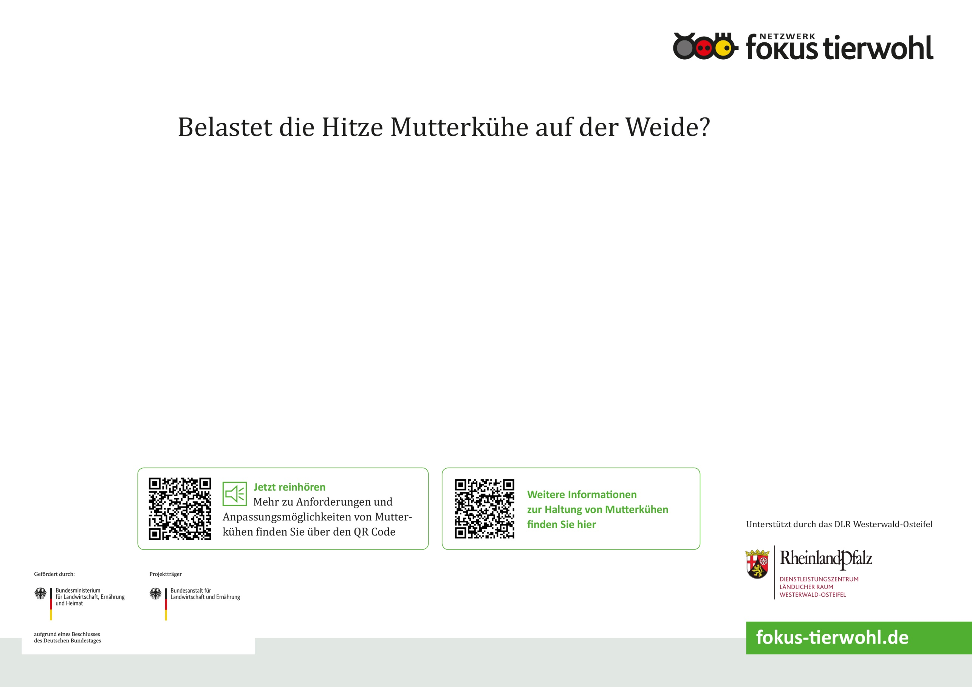


Hier eigenes Logo einfügen
Hier Bild einfügen
(21,3 cm x 9,4 cm)

